Slide 1
Energía y clima Comprender
¿Cómo se relacionan los gases de efecto invernadero con el cambio climático?

Slide 2
Resumen de Comprender
Objetivo de aprendizaje:
podremos explicar el impacto del cambio climático en nuestra comunidad y el mecanismo por el que un incremento en los GEI provoca un aumento del calor.
Lectura de Comprender (opcional): lectura de una página sobre las repercusiones del cambio climático y una oportunidad para conectar con los retos de tu comunidad.
Investigación de Comprender: una actividad científica práctica en la que los estudiantes pueden jugar a un juego o crear un modelo para comprender cómo los GEI atrapan el calor en la atmósfera y reflexionar a continuación sobre las formas para reducirlos.
Extensión de la investigación de Comprender (opcional): los estudiantes pueden ampliar su aprendizaje utilizando datos climáticos de múltiples campos para analizar las tendencias climáticas.

Slide 3
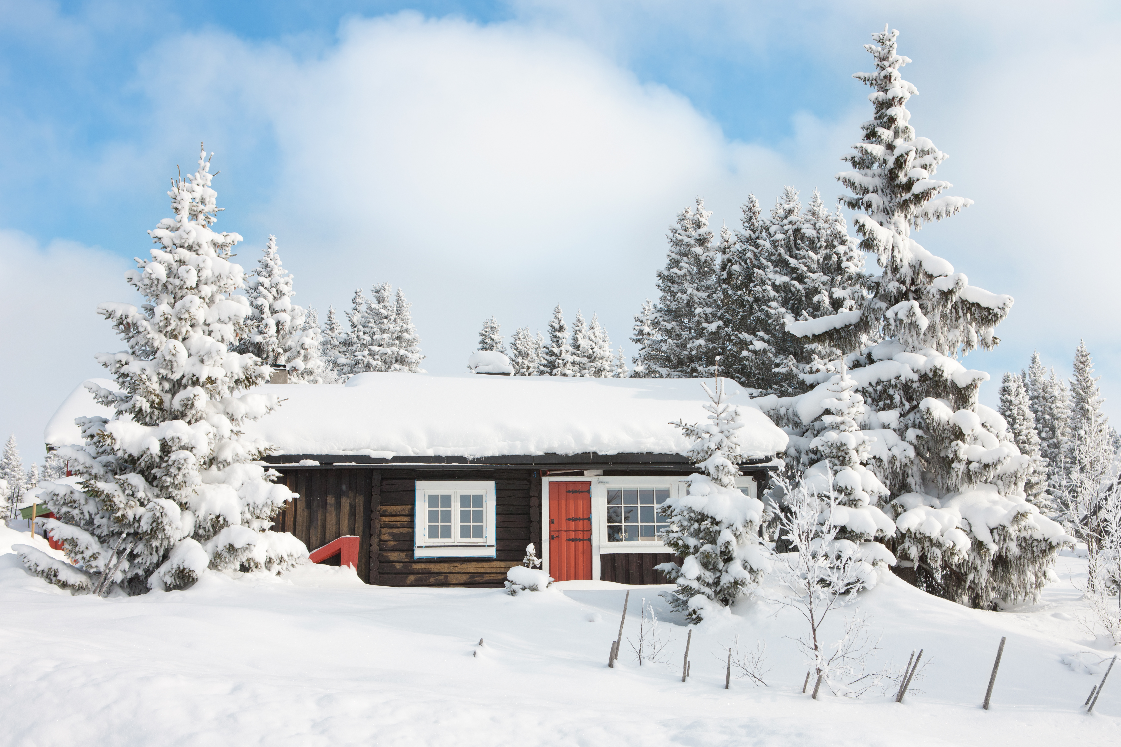
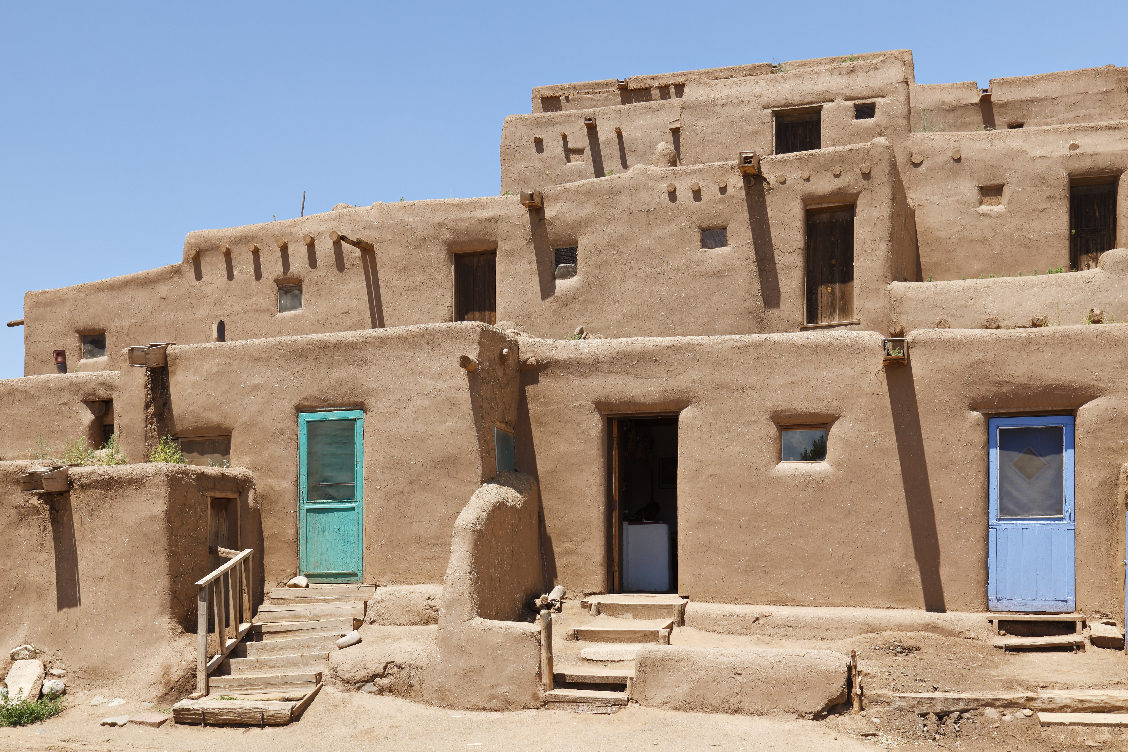
Lectura de Comprender
Repercusiones del cambio climático
La temperatura afecta a nuestra vida cotidiana y a muchas cosas de nuestras comunidades. La temperatura del aire exterior puede ser un factor importante a la hora de tomar muchas decisiones. Aunque para ti la temperatura puede cambiar cada día, cada lugar tiene un clima, que incluye una escala de cuánto calor y frío hace en tu localidad.

Slide 4
Lectura de Comprender, diapositiva 2
Los seres humanos añaden muchos gases de efecto invernadero a la atmósfera, a menudo mediante la quema de combustibles fósiles. Los gases de efecto invernadero de la atmósfera, como el dióxido de carbono, atrapan la energía del sol que llega a la Tierra. El aumento de los gases de efecto invernadero significa que el calor suplementario se queda en la Tierra. Esto aumenta la temperatura media global del aire. Esto significa que puede que no haga más calor todos los días, pero en promedio la temperatura está en aumento. Las altas temperaturas del aire pueden ser incómodas para vivir. También pueden derretir partes de la Tierra actualmente congeladas, como los glaciares y el permafrost.

Slide 5
Lectura de Comprender, diapositiva 3
Examina las dos fotos.
Observa: ¿qué diferencia hay entre las dos fotos?
Piensa: ¿cuál crees que ha sido la causa del cambio entre 1910 y 2016?
Pregúntate: ¿qué crees que puede ocurrir a continuación?

Slide 6
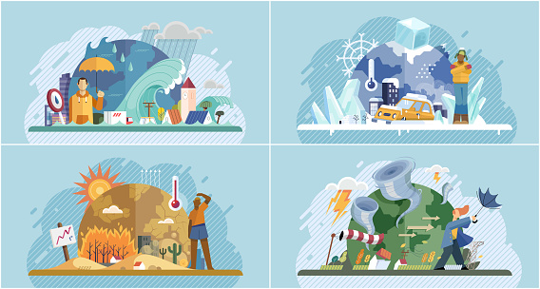
Lectura de Comprender, diapositiva 4
Hay otros efectos del cambio climático. Las condiciones meteorológicas extremas cada vez son más frecuentes. El calentamiento del aire implica el calentamiento del océano. Un océano que se calienta significa que se evapora más agua en el aire y esto cambia los patrones meteorológicos. Los huracanes y tifones son cada vez más potentes.
Los patrones en las precipitaciones están cambiando y en algunos lugares se registran largos periodos de sequía. La sequía está a menudo relacionada con los incendios forestales. En otros lugares aumenta la lluvia o la nieve, lo que provoca inundaciones.

Slide 7
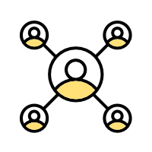
Lectura de Comprender, diapositiva 5
Conexión con la comunidad: Si tuviera que elegir una foto para mostrar el impacto de los retos climáticos en tu comunidad, ¿cuál sería?
Si puedes, busca una foto y compártela con un compañero. Explícales por qué crees que es importante.

Slide 8
Investigación de Comprender
¿Cómo se relacionan los gases de efecto invernadero con el cambio climático?
¿Has estado alguna vez en un invernadero o en una habitación con muchas ventanas? El cristal a menudo permite que la luz del sol entre y caliente un espacio. Entonces, el cristal atrapa parte del calor de la luz solar, lo que provoca una mayor temperatura en el interior. Los GEI actúan de forma similar al cristal. Permiten que la luz solar atraviese la atmósfera, pero atrapan parte del calor que, de otro modo, rebotaría hacia el espacio exterior. Mayores concentraciones de GEI implican temperaturas más altas en la Tierra. Durante esta actividad, puedes modelar esto de dos maneras diferentes.
Recurre a un compañero e intenta explicarle tu comprensión de cómo un GEI atrapa más energía y calienta la atmósfera. No te preocupes si esto te resulta difícil. Ahora vas a profundizar para entenderlo mejor.

Slide 9
Investigación de Comprender, diapositiva 2
Elige: Puedes elegir entre jugar a un juego o crear un modelo para comprender mejor la relación entre la energía del sol, los GEI y la temperatura. Elige entre:
a. Un juego para mostrar lo que ocurre con la energía del sol que entra en la atmósfera de la Tierra.
Recurso: Diapositivas del juego El sistema energético de la Tierra
b. Un modelo para mostrar cómo los GEI atrapan el calor en la atmósfera, elevando las temperaturas.
Recurso: Diapositivas del modelo de gases de efecto invernadero

Slide 10
Investigación de Comprender, diapositiva 3
Debatan en equipo: Dado que el aumento de los GEI puede elevar la temperatura global, quizá te preguntes cómo limitar su producción. Gobiernos, industrias, científicos y particulares pueden contribuir a esta meta. A continuación se ofrecen algunos ejemplos de posibles acciones a tomar para reducir la producción de GEI. ¿Cuál de las actividades crees que sería más fácil para ti poner en práctica? ¿Qué más añadirías a la lista?
Ajusta el termostato varios grados por encima a temperaturas altas o por debajo a temperaturas bajas. Esto significa que consumirás menos energía en refrigeración y calefacción.
Toma decisiones diferentes en cuanto a los objetos de tu casa que consumen energía. Así, por ejemplo, podrías cambiar a bombillas o electrodomésticos de bajo consumo.
Toma duchas más cortas o utiliza la bañera con menos agua.
Lava la ropa con agua fría.
¡Muchas otras ideas!

Slide 11
Extensión de la investigación de Comprender
¡Investiga más!
El clima es como un rompecabezas gigante. Los científicos utilizan datos e información de muchas áreas diferentes para unir las piezas. Piensa en los científicos como detectives que recogen pistas en lugares como el cielo, el océano e incluso en las profundidades de la Tierra. Utilizan herramientas especiales como termómetros, satélites y taladros de hielo para recopilar datos. Esta información procede de todas partes: estaciones meteorológicas en tierra, boyas en el océano e incluso hielo ancestral que guarda secretos de tiempos pasados. Al reunir todas estas piezas del rompecabezas, los científicos trabajan en equipo para comprender cómo funciona el clima de la Tierra y de qué manera podría estar cambiando.
Divide a tu equipo en cinco grupos, o realiza toda la actividad en equipo. Si utilizas grupos, cada grupo examinará datos relacionados con un campo diferente. El objetivo es comprender si los conjuntos de datos muestran tendencias similares.

Slide 12
Extensión de la investigación de Comprender, diapositiva 2
Crea una tabla como la siguiente y asigna cada grupo a un campo.
Recurso: Hoja de trabajo sobre datos del cambio climático
Campo | Tipo de datos | Pruebas del cambio climático
Oceanógrafos
Meteorólogos
Botánicos
Bomberos
Economistas

Slide 13
Extensión de la investigación de Comprender, diapositiva 3
Examina los datos relacionados con el campo que están investigando. Rellena la tabla con el tipo de datos y si crees que muestran indicios de un cambio climático.
Recurso: Diapositivas de datos climáticos por campos
Debatan en equipo:
¿Las pruebas de los distintos grupos cuentan una historia similar sobre los cambios climáticos? ¿Cuál es la tendencia que observan?
¿Qué otros tipos de datos les gustaría tener?
¿Por qué creen que tener varios conjuntos de datos puede ser importante en esta situación?

